Slide 1
MITc 政治大學 – 數理資訊社 第一堂社課
林隆鴻 2020/10/15

Slide 2
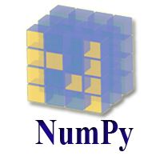


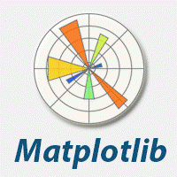

Motivation – Python 的應用領域
資料分析:Numpy, Pandas, matplotlib,…
機器學習: sciki-learn, keras,…
網頁架設: Django, Flask,…
自動化: 爬蟲，正則表達式…

Slide 3
Outline
介紹 Python
介紹 Anaconda Prompt (創建虛擬環境)
介紹 Jupyter Notebook
介紹 資料型態與基本函數
Notes:
Python 為何優於其他語言: 簡潔姓，多樣套件，免費(eg matlab)。
Anaconda prompt: 大致上跟 cmd 很像
Jupyter notebook: 交互式計算軟體，簡單來說，就是互動性高(eg 可以畫很多圖)
資料型態與基本函數: 同時會稍微介紹 class

